Slide 1

MINERALOGIE
Registrační číslo projektu: CZ.1.07/1.1.38/02.0025
Název projektu: Modernizace výuky na ZŠ Slušovice, Fryšták, Kašava a Velehrad
Tento projekt je spolufinancován z Evropského sociálního fondu a státního rozpočtu České republiky.
Př_126_Mineralogie_Mineralogie
Autor: Mgr. Drahomíra Kalandrová
Škola: Základní škola Fryšták, okres Zlín

Slide 2
Anotace:
Digitální učební materiál je určen k seznámení a upevňování učiva o nerostech.
Materiál podporuje výklad učitele a přibližuje učivo žákům.
Je určen pro předmět přírodopis, 9. ročník.
Tento materiál vznikl jako doplňující materiál k učebnici: Černík, V., Martinec, Z., Vítek, J., Vodová, V. Přírodopis 9 pro základní školy: Geologie a ekologie. 1. vyd. Praha: SPN, 2010, ISBN 978-80-7235-496-2

Slide 3
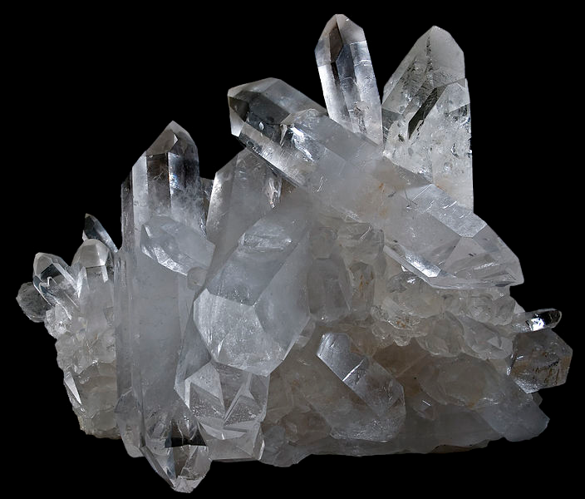

Mineralogie
Vědní disciplína zabývající se nerosty
Zkoumá:
  Vnitřní stavbu
  Vzhled
  Fyzikální vlastnosti
  Chemické vlastnosti
  Možnost technického využití
  Je součástí geologických věd
Křemen

Slide 4
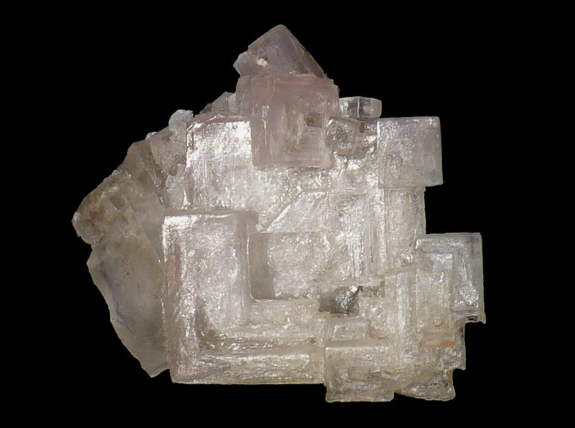
Nerosty
Nerosty = minerály
Neústrojné stejnorodé přírodniny
Složení vyjadřujeme
  chemickou značkou
  vzorcem
Vytvářejí horniny nebo vyplňují dutiny v horninách
Sůl kamenná

Slide 5
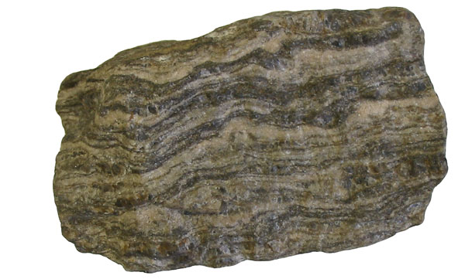
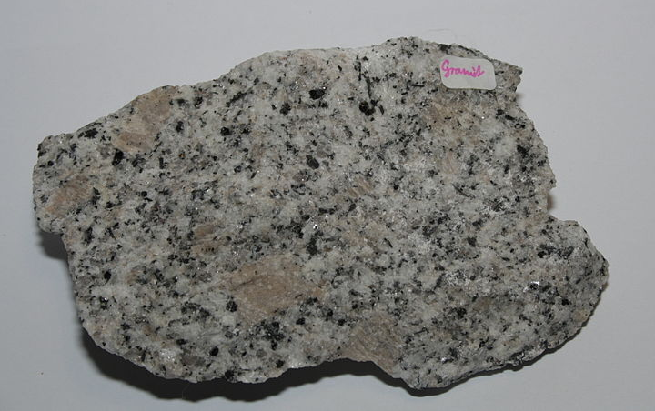
Horniny
Neústrojné přírodniny
Složené z jednoho nebo více druhů nerostů
Tvoří zemskou kůru
Rula
Žula

Slide 6
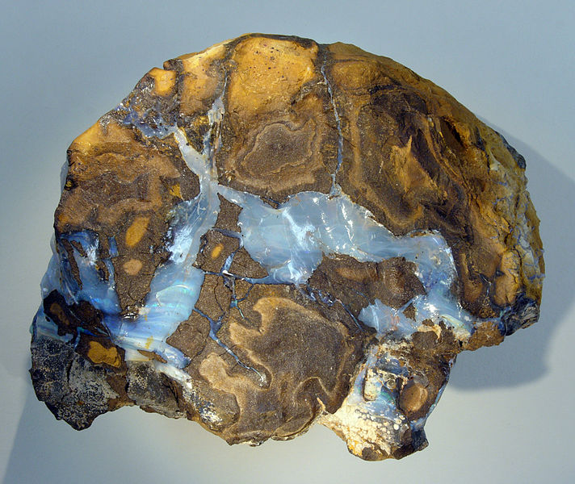
Vývoj nerostů
Krystalované nerosty
  Okem patrné krystalové tvary
Krystalické nerosty
  Drobné nedokonalé krystaly
Beztvaré nerosty (amorfní)
  Nevytvářejí ani drobné krystaly
Opál – beztvarý nerost

Slide 7
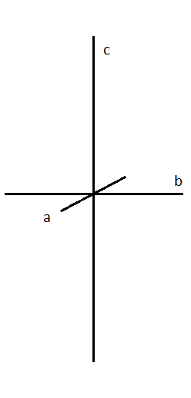
Krystal
Geometrické těleso
Zákonitá vnitřní stavba a určitá souměrnost:
  Rovina souměrnosti
  Osa souměrnosti
  Střed souměrnosti
  Osní kříž
Osní kříž - soustava kosočtverečná

Slide 8
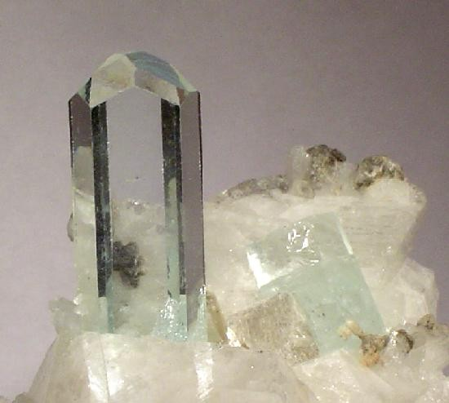
Krystalové soustavy
Každou soustavu určuje typ osního kříže
  Trojklonná soustava
  Jednoklonná soustava
  Kosočtverečná soustava
  Čtverečná soustava
  Krychlová soustava
  Šesterečná soustava
  Klencová soustava
Beryl – šesterečná soustava

Slide 9
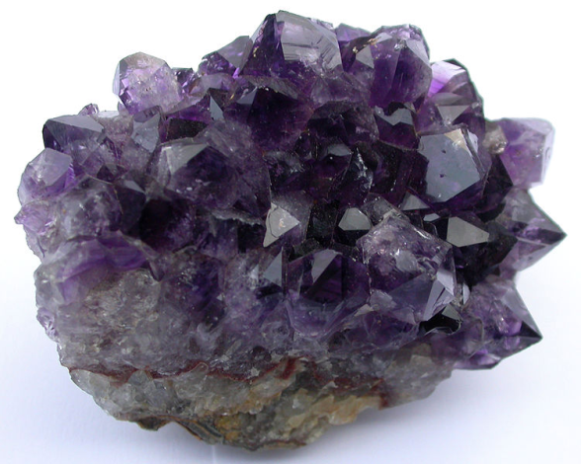
Krystalizace nerostů
Vznik krystalových tvarů
  Vznikají z tavenin, roztoků, plynů
  Pomalá krystalizace a dostatek prostoru
    dobře vyvinuté krystaly
  Rychlá krystalizace a nedostatek prostoru
    malé nedokonalé krystaly
Co je krystalová drúza?
Drúza ametystu

Slide 10
Vnitřní stavba krystalů
Krystalová mřížka = uspořádání stavebních částic
Udává:
  Krystalový tvar
  Fyzikální vlastnosti nerostu
Krystalová mřížka diamantu a tuhy
Porovnej krystalovou mřížku diamantu a tuhy.

Slide 11
Co víš o nerostech?
Nerosty jsou .…..….………………………..… přírodniny.
Jejich složení můžeme vyjádřit ………..…….. nebo …………..…
Vysvětli, co jsou beztvaré nerosty.
Co je krystal?
neústrojné stejnorodé
chemickou značkou nebo vzorcem
Beztvaré nerosty jsou takové nerosty, které nevytváří ani drobné krystaly.
Krystal je geometrické těleso omezené krystalovými plochami, které se stýkají v hranách, a ty se sbíhají ve vrcholech.

Slide 12
Co víš o nerostech?
  Vyjmenuj možné prvky souměrnosti na krystalu.
  Jak se nazývá děj, při kterém vznikají dobře vyvinuté krystalové tvary?
  Jaké označení mají krystaly vyrostlé na společné podložce?
Možné prvky souměrnosti na krystalu jsou rovina souměrnosti, osa souměrnosti a střed souměrnosti.
Tento děj se nazývá krystalizace.
Takové krystaly označujeme jako drúzy.

Slide 13
Použité zdroje
Quartz Brésil.jpg. In: Wikipedia: the free encyclopedia [online]. San Francisco (CA): Wikimedia Foundation, 2001-, 3. 12. 2012, 07:50 [cit. 2013-01-07]. Dostupné z: http://cs.wikipedia.org/wiki/Soubor:Quartz_Br%C3%A9sil.jpg
Halite J1.jpg. In: Wikipedia: the free encyclopedia [online]. San Francisco (CA): Wikimedia Foundation, 2001-, 1. 10. 2011, 08:25 [cit. 2013-01-07]. Dostupné z: http://commons.wikimedia.org/wiki/File:Halite_J1.jpg?uselang=cs
Gneiss.jpg. In: Wikipedia: the free encyclopedia [online]. San Francisco (CA): Wikimedia Foundation, 2001-, 20. 4. 2005, 20:18 [cit. 2013-01-07]. Dostupné z: http://commons.wikimedia.org/wiki/File:Gneiss.jpg?uselang=cs
Allotropy arabic.jpg. In: Wikipedia: the free encyclopedia [online]. San Francisco (CA): Wikimedia Foundation, 2001-, 9. 8. 2005, 14:54 [cit. 2013-01-07]. Dostupné z: http://commons.wikimedia.org/wiki/File:Allotropy_arabic.jpg?uselang=cs
Amethyst Druse.jpg. In: Wikipedia: the free encyclopedia [online]. San Francisco (CA): Wikimedia Foundation, 2001-, 26. 12. 2006, 23:51 [cit. 2013-01-07]. Dostupné z: http://commons.wikimedia.org/wiki/File:Amethyst_Druse.jpg?uselang=cs
Opal-rock hg.jpg. In: Wikipedia: the free encyclopedia [online]. San Francisco (CA): Wikimedia Foundation, 2001-, 18. 1. 2008, 17:42 [cit. 2013-01-08]. Dostupné z: http://commons.wikimedia.org/wiki/File:Opal-rock_hg.jpg?uselang=cs
Osní kříž vlastní tvorba
DER MESSER. Granitstück.JPG. In: Wikipedia: the free encyclopedia [online]. San Francisco (CA): Wikimedia Foundation, 2001-, 7, 1. 2010 [cit. 2014-10-17]. Dostupné z: http://commons.wikimedia.org/wiki/File:Granitst%C3%BCck.JPG
LAVINSKY, Rob. Beryl-albit-207519.jpg. In: Wikipedia: the free encyclopedia [online]. San Francisco (CA): Wikimedia Foundation, 2001-, 26. 4. 2010 [cit. 2014-10-17]. Dostupné z: https://commons.wikimedia.org/wiki/File:Beryl-Albite-207519.jpg?uselang=fr
Černík, V., Martinec, Z., Vítek, J., Vodová, V. Přírodopis 9 pro základní školy: Geologie a ekologie. 1. vyd. Praha: SPN, 2010, ISBN 978-80-7235-496-2

